Slide 1

Лавандовый Раф
Бизнес 1. Сервис для автоматизированного сбора и анализа зарождающихся трендов (слабые сигналы) в научно-технологических отраслях

Slide 2


Команда
Лавандовый Раф
Краткое описание решения:
Система автоматически собирает и анализирует данные из научных публикаций, патентов, репозиториев и других открытых источников. Извлечённые технологии, организации, события и их взаимосвязи сохраняются в графе знаний. Модели HGT и CatBoost выявляют, классифицируют и ранжируют слабые технологические сигналы.
О команде
Капитан: Заренков Пётр Иванович, Ml engineer
Кол-во участников: 5 человек
Краткое описание:
Команда образовалась спонтанно, собрались на мероприятии и решили вместе поучаствовать в хакатоне
Собрали в команде людей из разных университетов: Вшэ, Маи, Финансовый Университет, а также разных компаний: МТС, Яндекс
Город и регион: Москва
Уникальность решения:
Решение сочетает граф знаний, HGT для анализа разнородных связей и CatBoost для интерпретируемой классификации. Система показывает не только итоговый рейтинг, но и конкретные источники, связи и признаки, повлиявшие на оценку. Это делает поиск слабых сигналов прозрачным и проверяемым.
2

Slide 3

Команда Лавандовый Раф
Игорь
Мусиенко
Артемий
Дергачёв
Даниил
Щетинин
Пётр
Заренков
Владислав
Лапшин
Ml engineer
@pesim1st
+7 999 898 4104
Финансовый университет при правительстве РФ + МТС
Ml engineer
@Regqwe
+7 963 977 1623
Московский Авиационный институт + МТС
Ml engineer
@shetyaash
+7 910 134 9308
Высшая школа экономики + Яндекс
Капитан – Ml engineer
@Pe_True_Shka
+7 964 717 7600
Высшая школа экономики + МТС
Ml engineer
@lapa_14
+7 919 233 7048
Высшая школа экономики

Slide 4

Команда Лавандовый Раф
Краткая история команды:
01
Мы уже участвовали вместе в хакатонах и совместных проектах, однако именно таким составом объединились впервые. У команды есть опыт слаженной работы: мы хорошо знаем сильные стороны друг друга, быстро распределяем роли и эффективно принимаем решения в условиях ограниченного времени. Нас объединяют взаимное доверие, ответственность за общий результат и стремление создавать решения, которые можно развивать после хакатона.
Почему вы выбрали именно эту задачу
из предложенных на хакатоне?
02
Нас заинтересовала возможность углубить знания в области рекомендательных систем и применить их к реальной задаче поиска зарождающихся трендов. В процессе работы мы поняли, что можем усилить решение нашей ключевой компетенцией — графами знаний, которые позволяют учитывать сложные связи между технологиями, источниками и событиями. Для нас проект стал возможностью объединить новое направление с тем, в чём команда уже сильна.
С какими основными сложностями или вызовами
вы столкнулись и как их преодолели?
03
Одним из самых сложных и важных моментов стал пересмотр первоначальной архитектуры: мы начинали с идеи рекомендательной системы с онлайн-инференсом, но быстро столкнулись с требованиями к объяснимости, устойчивости и обработке сложных связей. Команда совместно переосмыслила подход и перешла к графу знаний с офлайн-инференсом, что позволило заранее анализировать большие объёмы данных и прозрачно обосновывать каждый найденный сигнал. Этот переход потребовал оперативно перераспределить задачи и пересобрать ключевые компоненты, но благодаря опыту совместной работы мы быстро адаптировались и получили более целостное решение.

Slide 5
КОРОТКО О РЕШЕНИИ
Техническая суть решения
Маркетинговая суть решения
Конвейер собирает OpenAlex, GitHub, PyPI и локальные документы. Docling разбирает PDF и сохраняет структуру текста.
GigaChat извлекает технологии, участников, зрелость и рыночные события только из цитируемых фрагментов. Отдельная рецензия и код проверяют утверждения.
Neo4j хранит временной граф знаний. Гибридный поиск объединяет BM25 и эмбеддинги, затем фильтры отделяют ранние сигналы от зрелых технологий и шума.
Сервис формирует TOP-15 по открытому запросу и показывает описание, преимущества, кейсы, источники, ключевые признаки и причины исключения кандидатов.
Формат внедрения: внутренний модуль Платформы ИИ-аналитики и API для продуктовых и стратегических команд.
Масштабирование идёт через новые коннекторы, отраслевые профили и инкрементальный пересчёт только затронутой части графа.
Notes:
Источники: README.md; docs/architecture.md; ТЗ Газпромбанк.Тех, разделы 3-4. Текущий search score в репозитории является эвристикой, а не обученной вероятностью.

Slide 6
ЧТО ВАЖНО ЗАКАЗЧИКУ
01
02
03
Раньше мейнстрима
Проверяемые выводы
Результат для эксперта
Ранние стадии: исследования, прототипы и первые пилоты.
Массовое внедрение, зрелый рынок, отраслевой стандарт, хайп и шум исключаются.
Каждый вывод связан с цитатой и исходным документом.
В карточке видны ссылка, дата, тип источника, язык и доверенность.
Свободный запрос на русском языке и TOP-15 кандидатов.
Для каждого: описание, преимущество, кейс, источники и объяснение оценки.
Notes:
Источник: /Users/komputer/Downloads/1. Газпромбанк.Тех (1).pdf, страницы 4-10. Слайд суммирует обязательные требования к результату и критериям оценки.

Slide 7
АРХИТЕКТУРА РЕШЕНИЯ
Два контура используют одну временную модель знаний
ОНЛАЙН: ОТКРЫТЫЙ ЗАПРОС
Запрос
русский язык, свободная форма
Гибридный поиск
BM25 по именам + эмбеддинги
Фильтры
зрелость, стандарт, хайп, шум
TOP-15 и справка
признаки, кейсы, цитаты, источники
ОФЛАЙН: ПОПОЛНЕНИЕ ЗНАНИЙ И ПЕРЕОЦЕНКА
Источники
OpenAlex, GitHub, PyPI, файлы
Ingest
снимок, адаптер, Docling
Извлечение
GigaChat, цитаты, рецензия
Neo4j
резолвинг и временной граф
Модель
признаки, CatBoost / HGT
Хранилища и роли: raw snapshots и очередь заданий, Neo4j для фактов и связей, React + FastAPI для интерфейса и API
Notes:
Источники: docs/architecture.md; docs/pipeline-before-after.md; README.md; compose.yaml. Диаграмма отражает реализованные модули и планируемое подключение обученной модели.

Slide 8
ИСТОЧНИКИ И ДОКАЗАТЕЛЬСТВА
01
02
03
Открытые данные
Контроль качества
Доказательство
OpenAlex: карточки, аннотации и доступный полный текст PDF.
GitHub: README, релизы и владелец. PyPI: пакеты и версии.
Локально: EPO XML, PDF, DOCX, TXT, MD и HTML. Также гранты и вакансии.
Сырые ответы сохраняются по SHA-256 и повторно разбираются без новой загрузки.
Повторы, таймауты, checkpoints и идемпотентная обработка защищают длинный сбор.
Извлечение и рецензия используют разные промпты.
Утверждение попадает в граф только с дословной цитатой и после проверки.
Источник хранит название, ссылку, дату, тип, язык и уровень доверия.
Автоперевод и сгенерированное резюме получают явную отметку.
Notes:
Источники: README.md; docs/architecture.md; frontend/README.md; src/lctrend/ingest. Онлайн-поиск EPO не заявлен: реализован разбор локального EPO XML.

Slide 9
МЕТОДОЛОГИЯ СЛАБОГО СИГНАЛА
НОВИЗНА
Технология @ дата T
Семантическая дистанция и новая ветка в известной области
P(сигнал | данные, доступные к дате T)
ДИНАМИКА
Рост публикаций, кода, финансирования и вакансий
Временной граф хранит технологии, статьи, организации и связи с датой появления.
Для любой даты T можно восстановить знания и доказательства, доступные на тот момент.
Так мы сравниваем траектории роста и не допускаем будущие данные в признаки.
НЕЗАВИСИМОСТЬ
Разные организации и типы источников
РАННЯЯ ЗРЕЛОСТЬ
Исследование, прототип или пилот без массового рынка
Текущий поиск использует прозрачный эвристический score. Калиброванная вероятность подключается после экспертной разметки и фиксированного временного теста.
КАЧЕСТВО ФАКТОВ
Доверенность, цитаты и независимые подтверждения
Notes:
Временной граф хранит состояние технологий, публикаций, организаций и связей на дату наблюдения. Это позволяет восстановить срез на дату T, сравнить траектории роста и исключить утечку будущих данных.

Slide 10
ИДЕИ И ЭКСПЕРИМЕНТЫ
Каскадный поиск
LLM как ранжировщик
Сначала отбирали кандидатов по BM25, затем переранжировали эмбеддингами и моделью.
Оценка менялась между запусками, плохо калибровалась и стоила дороже. LLM оставили для извлечения фактов и резюме.
Поиск по гэпам
Гибридный поиск
Гэп часто означал неполный сбор данных, а не новый сигнал. Оставили его дополнительным признаком.
BM25 и эмбеддинги сохраняют полноту, затем прозрачный score ранжирует кандидатов
Notes:
До текущей схемы рассматривались каскадный поиск, поиск по гэпам и финальное LLM-ранжирование. Итоговый гибрид сохраняет полноту кандидатов, объяснимость score и проверку доказательств во времени.

Slide 11
ПОИСК И РАНЖИРОВАНИЕ
Релевантность отвечает за запрос, оценка сигнала — за раннюю стадию и силу доказательств
01
02
03
04
05
Запрос
Гибридный поиск
Жёсткие фильтры
Оценка сигнала
TOP-15
Русская свободная формулировка. Выделяем смысловые термины и английские эквиваленты.
BM25 по названиям и алиасам плюс GigaChat-эмбеддинги. Списки объединяются по рангам.
Отсев зрелого рынка, стандартов, хайпа, общих терминов и неподтверждённого шума.
Новизна, рост, независимость, ранняя зрелость и качество доказательств.
Близкие варианты склеиваются. В карточке — кейс, преимущества, цитаты и источники.
Notes:
Источники: src/lctrend/ranking/search.py; src/lctrend/ranking/scoring.py; src/lctrend/ranking/signals.py; docs/hgt-pipeline-2026-09-29.md.

Slide 12
ИНТЕРПРЕТИРУЕМОСТЬ И КОНТРОЛЬ
Проверка по цепочке доказательств
ПОЧЕМУ ВКЛЮЧИЛИ
Сильная новизна, рост, независимые источники и ранняя зрелость; вклад каждого фактора объяснён.
Признаки и направление их вклада видны в карточке.
CatBoost объясняется через SHAP и замену признака на медиану.
HGT объясняется удалением ближайших документов и сущностей.
Эксперт открывает исходный документ и дословную цитату.
Дата, тип, язык, доверенность и независимые подтверждения доступны для аудита.
ПОЧЕМУ ИСКЛЮЧИЛИ
Зрелый рынок, стандарт, массовое внедрение, хайп, один слабый источник или информационный шум.
ЧТО ВИДИТ ЭКСПЕРТ
Оригинал, цитату, метаданные источника, отметку автоперевода и статус независимой рецензии.
Notes:
Источники: docs/model-training.md; docs/technology-contract.md; src/lctrend/llm/validation.py; src/lctrend/ranking/scoring.py.

Slide 13
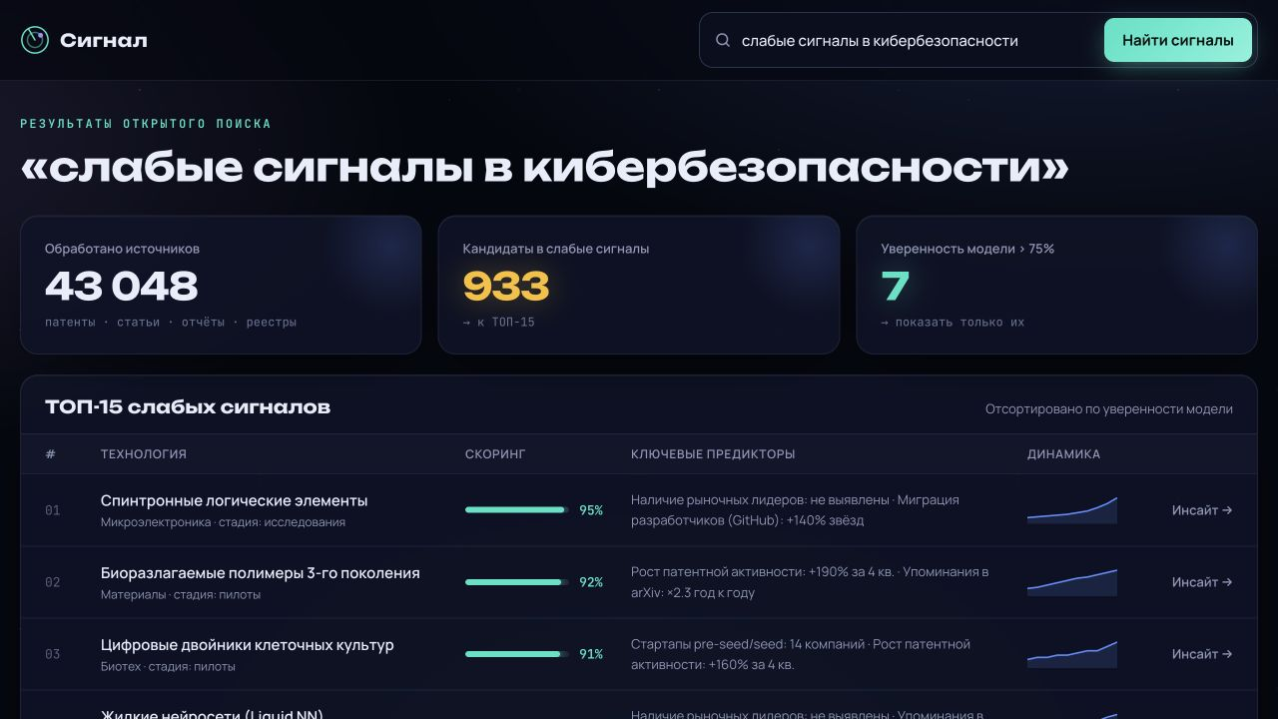
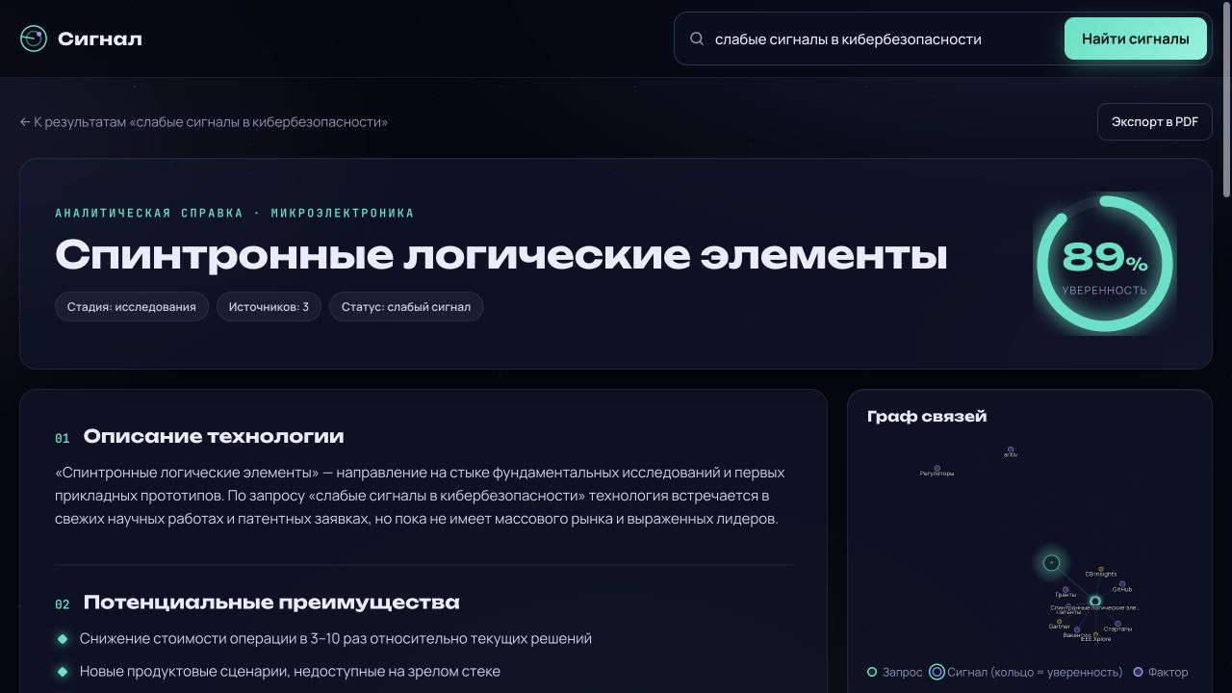
ПОЛЬЗОВАТЕЛЬСКИЙ СЦЕНАРИЙ
1
2
3
4
5
1. Открытый запрос и TOP-15
2. Аналитическая справка
Счётчики обработанных материалов и кандидатов.
Скоринг, ключевые признаки, динамика и список исключений.
Описание, преимущества, кейсы и ключевые источники.
Причина статуса, вклад признаков и граф связей.
Скриншоты интерфейса из демо-режима. Показанные технологии и числа синтетические.
Notes:
Скриншоты сделаны из локальной сборки frontend/dist 29.09.2026. Интерфейс работал в demo/mock-режиме, поэтому показанные технологии, числа и источники синтетические.

Slide 14
ПРЕИМУЩЕСТВА РЕШЕНИЯ
www.lider.com
www.lider.com
01
02
03
Скорость работы
Интерпретируемость
Масштабируемость
Параллельный ingest, кэш эмбеддингов и инкрементальный пересчёт сокращают полный цикл.
Повторный запуск обрабатывает только новые документы и затронутые технологии.
Карточка показывает признаки, их вклад и причины исключения.
Каждый вывод связан с цитатой и исходным документом, поэтому эксперт может проверить доказательство.
Новые источники подключаются отдельными адаптерами.
Очереди, временной граф Neo4j и API позволяют расширять покрытие и нагрузку без перестройки системы.
Notes:
Три преимущества связаны с архитектурой проекта: скорость через инкрементальную обработку, интерпретируемость через признаки и цитаты, масштабируемость через адаптеры, очереди, временной граф и API.

Slide 15
МАСШТАБИРОВАНИЕ И ВНЕДРЕНИЕ
Пять этапов развития: от расширения данных до эксплуатации во внутреннем контуре Газпромбанка
01
02
03
04
05
Расширение источников
Отраслевые профили
Экспертная обратная связь
Мониторинг качества
Распределённая обработка
Подключить патенты, отраслевые стандарты, регуляторные документы, корпоративную отчётность и профильные СМИ. Это повысит полноту поиска и позволит раньше находить переход технологии от исследований к практическому применению.
Настроить отдельные наборы признаков и правил для финансов, промышленности, энергетики, кибербезопасности и других направлений. Одна технология может иметь разную зрелость и ценность в зависимости от отрасли.
Добавить возможность подтверждать, отклонять и комментировать найденные сигналы. Эти оценки можно использовать для обучения модели и адаптации ранжирования под задачи конкретных подразделений.
Контролировать свежесть данных, доступность источников, изменение распределения признаков и качество TOP-15. Это позволит быстро обнаруживать деградацию модели или неполноту сбора данных.
Разделить загрузку документов, извлечение фактов, построение графа и расчёт признаков на независимые очереди задач. Это позволит горизонтально увеличивать вычислительные ресурсы при росте числа источников и запросов.
Notes:
Масштабирование основано на существующей модульной архитектуре: адаптеры источников, очереди, raw snapshots, временной граф Neo4j, FastAPI и отдельный контур обучения моделей.

